Slide 1

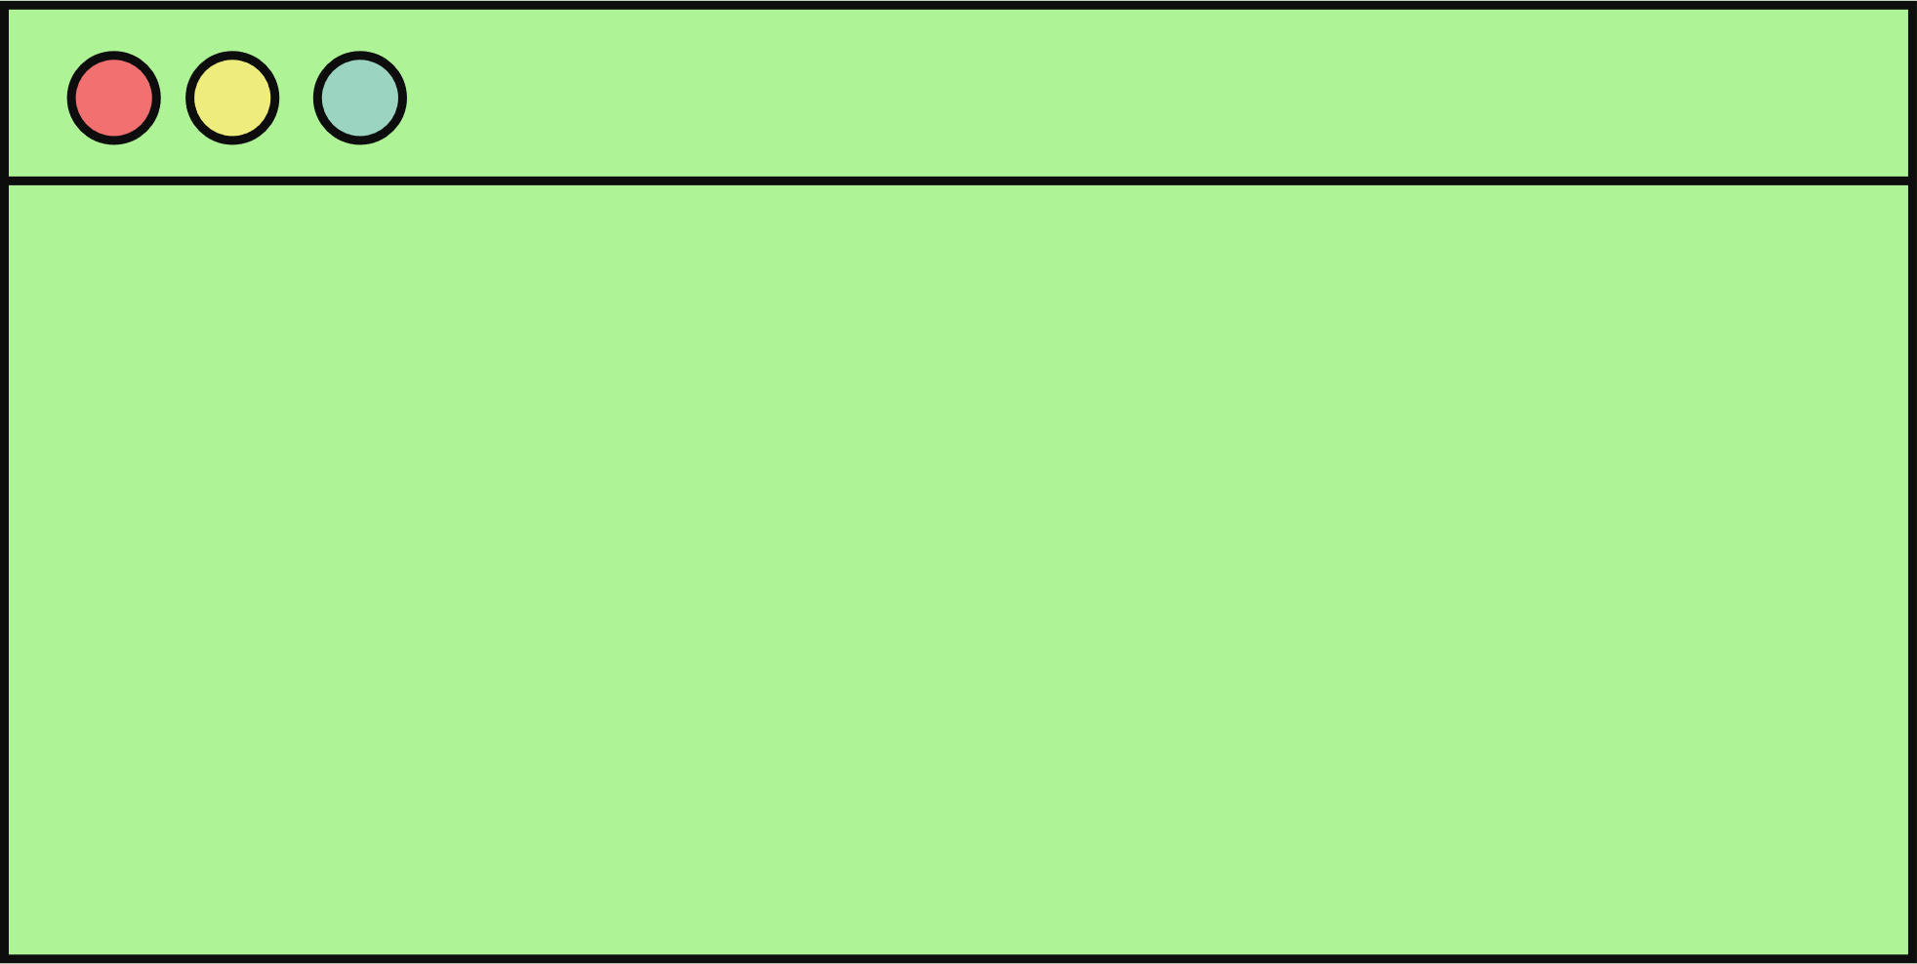

FUENTES DE DATOS
PYSPARK

Slide 2

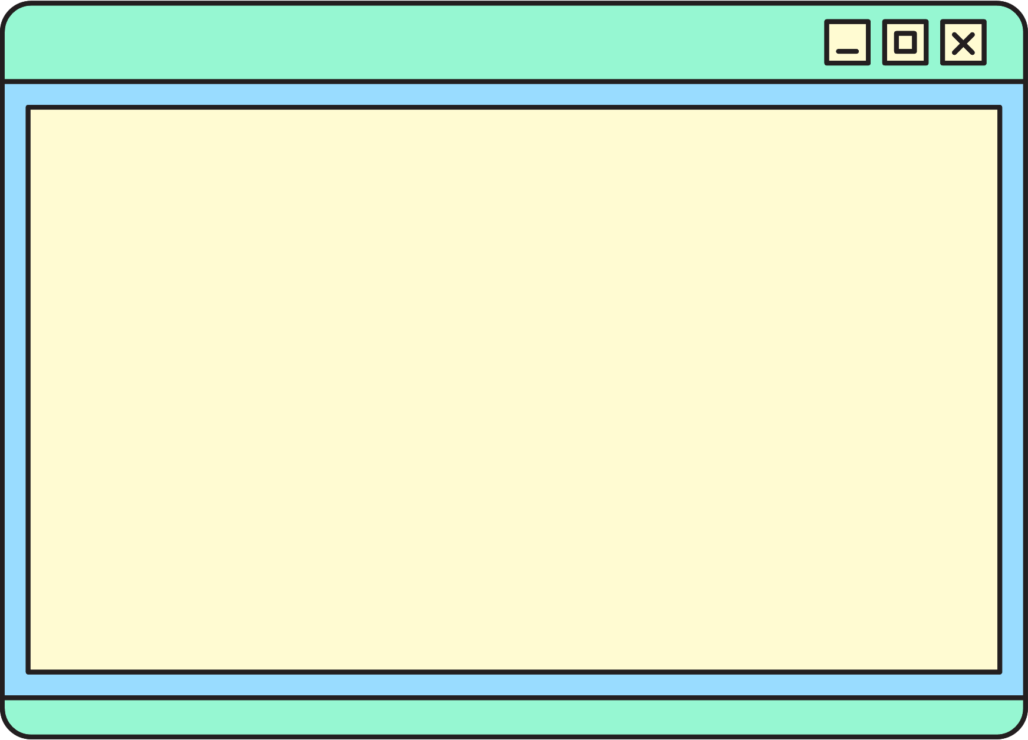
¿QUÉ ES PYSPARK?
Apache Spark es un Framework de código abierto desarrollado por el AMPLab de la UC Berkeley que permite procesar bases de datos masivas mediante computación distribuida, una técnica que consiste en explotar varias unidades de computación distribuidas en clusters en beneficio de un mismo proyecto para dividir el tiempo de ejecución de una consulta.

Slide 3
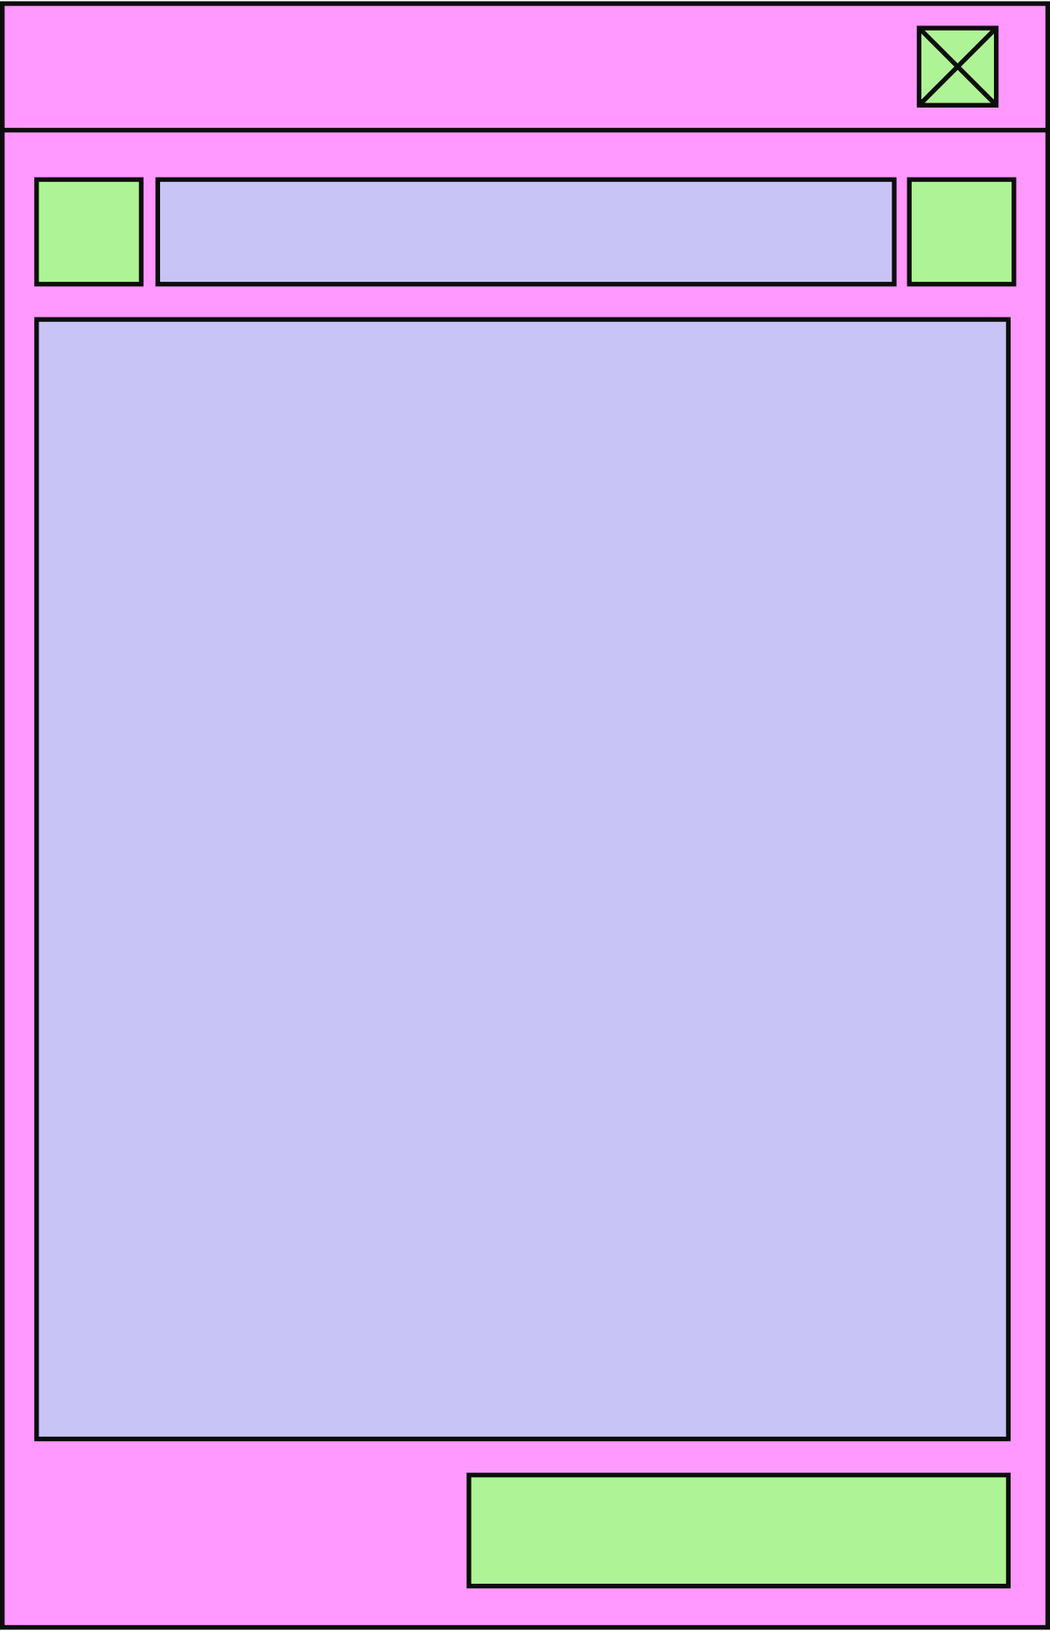
ES LAZY
COMO POLARS

Slide 4
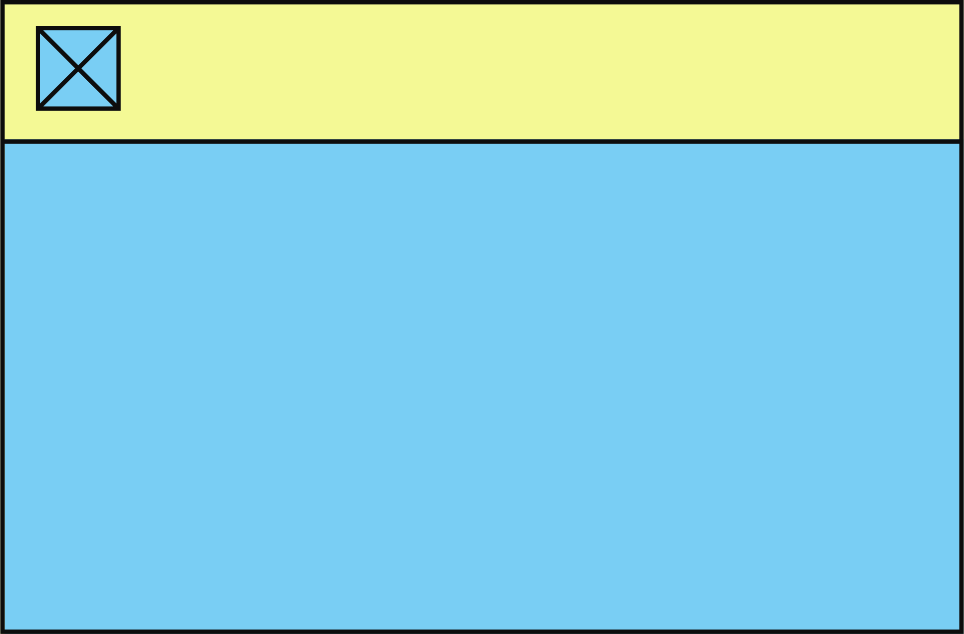
Un RDD se lee línea por línea, lo que lo hace eficiente para procesar archivos de texto (contar el número de ocurrencias de cada palabra en la integral de los miserables, por ejemplo), pero es una estructura inadecuada para cálculos por columna.
RDD --> DATOS DISTRIBUIDOS RESISTENTES
La ventaja de un RDD reside en su capacidad para evaluar el código de forma perezosa: el lanzamiento de los cálculos se pospone hasta que sea absolutamente necesario.

Slide 5
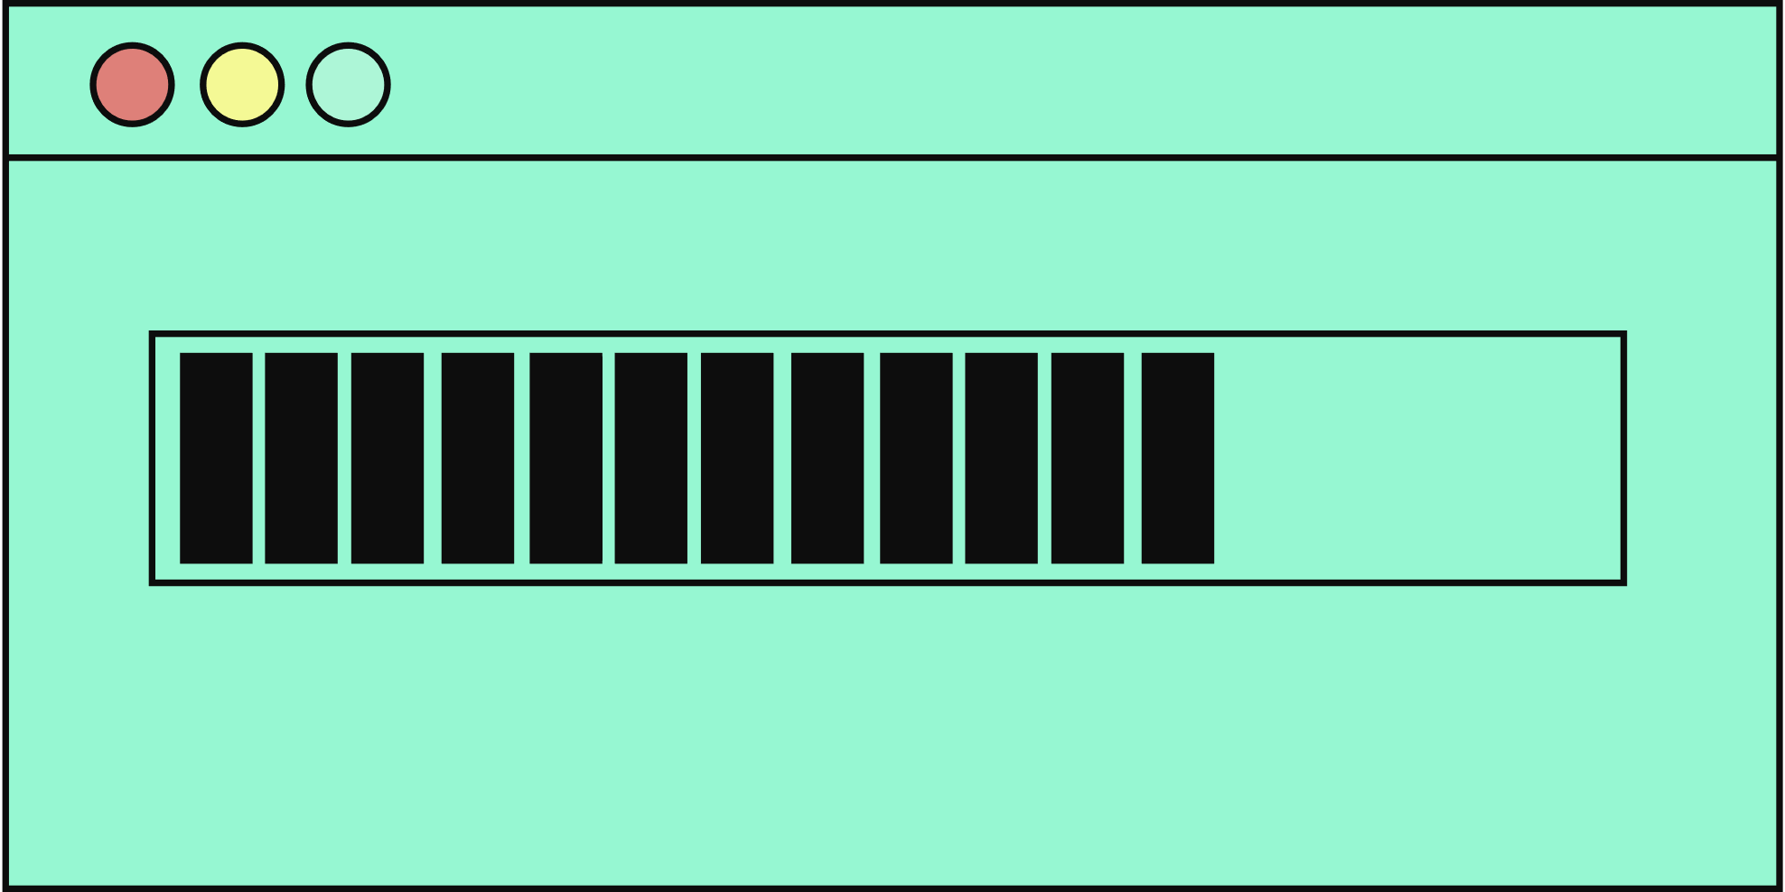
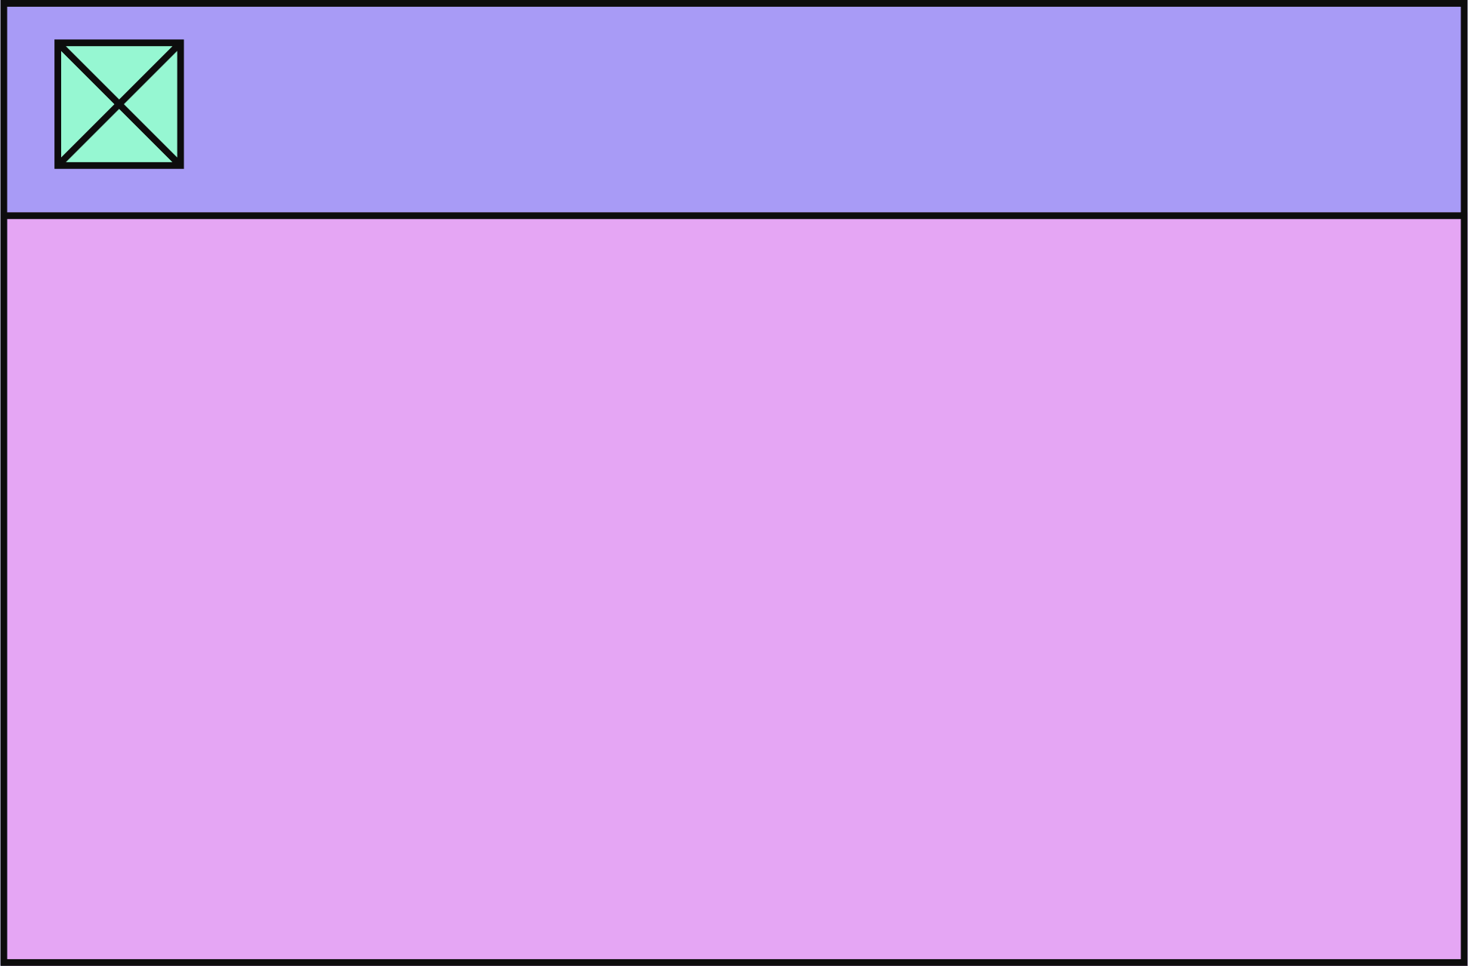
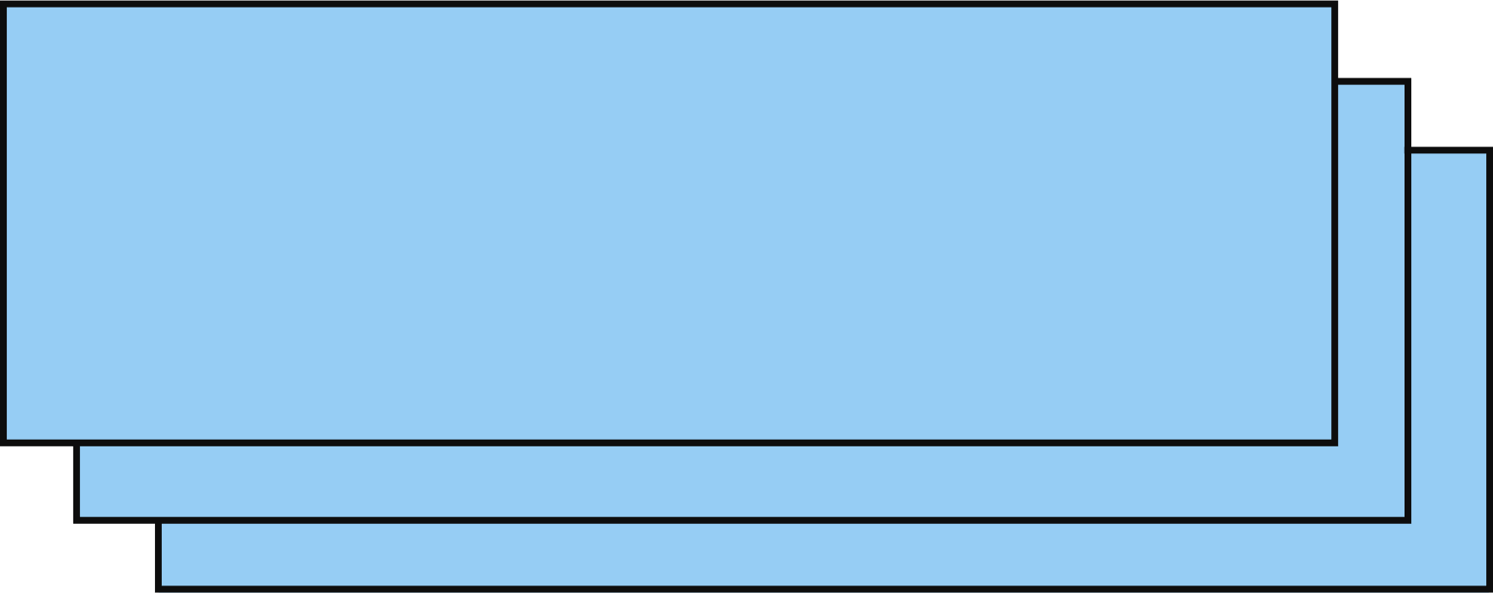
SE GENERAN LOS DATAFRAME DE PYSPARK
EL DATAFRAME DE PYSPARK ES LA ESTRUCTURA MÁS OPTIMIZADA EN MACHINE LEARNING.
MACHINE LEARNING
GRACIAS A LA ESTRUCTURA DE DATAFRAME, PODEMOS POR TANTO REALIZAR POTENTES CÁLCULOS A TRAVÉS DE UN LENGUAJE FAMILIAR (YA QUE ES SIMILAR A PANDAS), A LA VEZ QUE EVITAMOS EL COSTE DE ENTRADA DE APRENDER UN NUEVO LENGUAJE FUNCIONAL: SCALA.

Slide 6

¿CÓMO SE HACE EL CÓMPUTO DISTRIBUIDO ?
TRABAJA SOBRE LOS DATOS CON: FILTROS
LIMPIEZA
AGREGACIONES
DEFINE QUÉ DATOS VAN A CUÁL COMPUTADORA
SEPARA LAS TAREAS
NODO MAESTRO REPARTE TAREAS A NODO TRABAJADORES

Slide 7
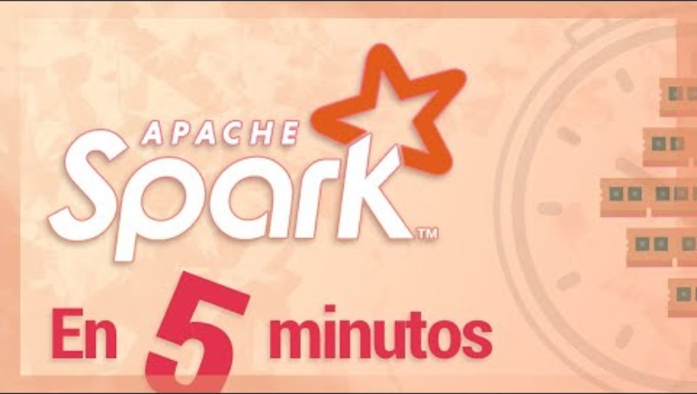

Slide 8

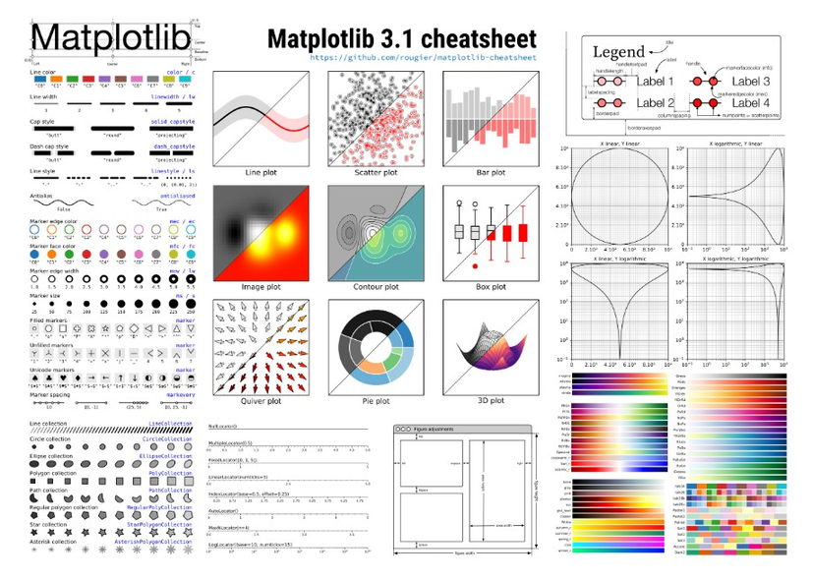
Ya que PySpark es olo distribuir las cosas se pueden terminar transformando a cosas que ya conocemos como pandas y SQL
Por ejemplo: Para graficar lo único que deben hacer con convertirlo a pandas y usar Matplotlib
GRAFICA CON PYSPARK

Slide 9
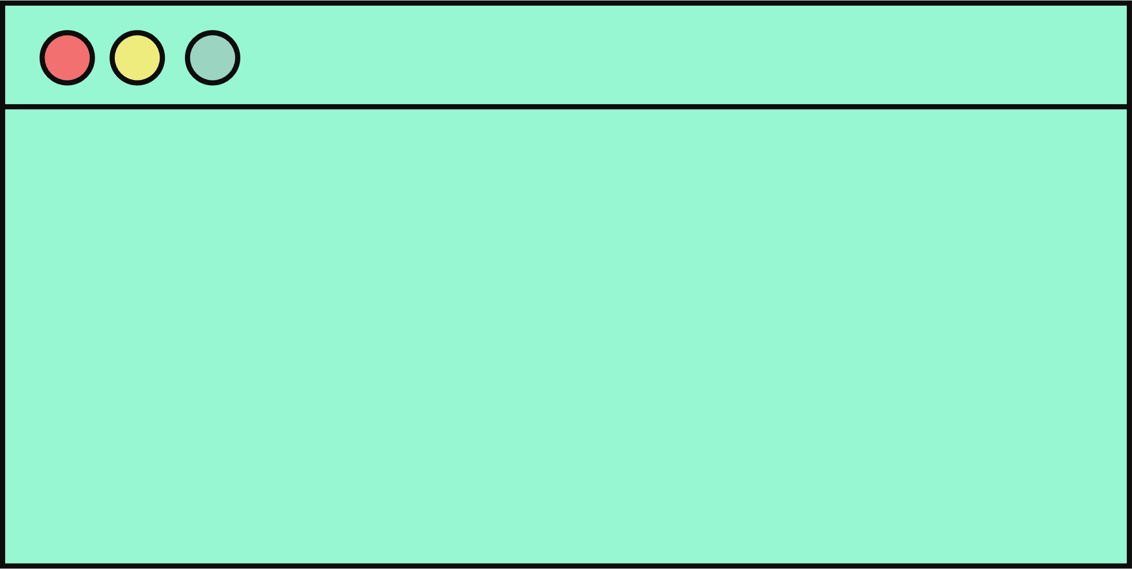

BIBLIOGRAFÍAS
DATASCIENTIST (7 ABRIL). PYSPARK: TODO SOBRE LA BIBLIOTECA DE PYTHON. RECUPERADO DE: HTTPS://DATASCIENTEST.COM/ES/PYSPARK-TODO-SOBRE-LA-BIBLIOTECA-PYTHON
LEONARDO KUFFO (2023). APACHE SPARK | TE LO EXPLICO EN 5 MINUTOS. RECUPERADO DE: HTTPS://WWW.YOUTUBE.COM/WATCH?V=B038XGCNAG4&T=228S
ERRODINGER (2021). LEER, CREAR Y ESCRIBIR DATAFRAMES (PYSPARK) | BIG DATA PYTHON #2. RECUPERADO DE: HTTPS://WWW.YOUTUBE.COM/WATCH?V=U-KHRMF3B-A&T=312S

Slide 10
BIBLIOGRAFÍAS
ERRODINGER (2021). CURSO BIG DATA_PYSPARK RECUPERADO DE: HTTPS://GITHUB.COM/ERRODRINGER/CURSOBIGDATA_PYSPARK
DATAADEMIA (2022). TRANSFORMACIONES SPARK 1- FILTER(), MAP(), FLATMAP(). RECUPARADO DE: HTTPS://WWW.YOUTUBE.COM/WATCH?V=VRY0VW7KWJQ&T=263S
APACHE PYSPARK (2024) SPARK OVERVIEW. RECUPERADO DE: HTTPS://SPARK.APACHE.ORG/DOCS/LATEST/API/PYTHON/INDEX.HTML

